Slide 1

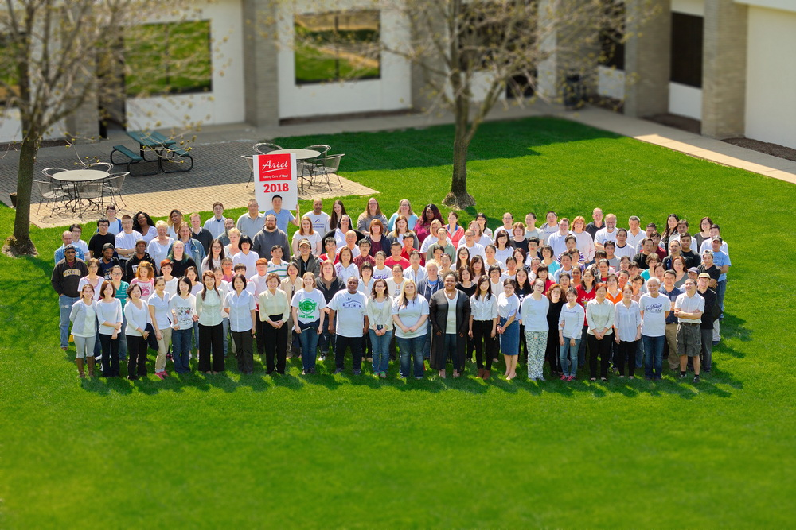
¡Bienvenido a la familia Ariel Premium!

Slide 2



Historia – Cómo empezó todo
Fundadores: Tai Lin y Yuh-Ling Lu – Ambos científicos de investigación y candidatos a doctorados en Universidad de Washington en ese momento (1993)
¡El nombre de Ariel viene de la sirena!
En mayo de 1993, los fundadores Tai y Yuhling Lu se encontraron en la búsqueda de algo que permitirían su investigación, descubrieron que podían vender artículos
de estrés, y comenzó la compañía.

Slide 3

Nuestra declaración de misión
Nuestra misión:
Proporcionar una experiencia EXCEPCIONAL para nuestra Asociados CLIENTES, y Proveedores.
Excepcional: inusualmente bueno; Excepcional.

Slide 4

Nuestros valores
Proporcionar una experiencia excepcional para nuestros asociados, clientes y proveedores.
Integridad Actuando consistentemente con honestidad, responsabilidad y lealtad a unos a otros, y nuestros clientes.
Comunicación Comunicación franca con respeto a través de
compartir abiertamente opiniones e ideas mientras teniendo en cuenta la
retroalimentación de otros.
Asociación Como resultado de la
construcción a largo plazo relaciones con los proveedores y distribuidores, haciendo hincapié en comunicación abierta y honesta y flexibilidad.
Partnership
Trabajo en Equipo Abrazar una diversidad de ideas, personas y sus talentos para Lograr Nuestro objetivos de la
empresa.
Growth
Teamwork
Crecimiento Compromiso con el crecimiento y la mejora por que aceptamos el cambio y bienvenidos oportunidades de aprender y liderar
Integrity
Communication

Slide 5

7 S's de éxito (por sus siglas en ingles)
SERVICIO: Queremos proporcionar al cliente un Servicio Elite SELECCION: Queremos proporcionar la mejor selección para elegir AHORROS (SAVINGS): Siempre dispuesto a hacer un esfuerzo adicional para ayudar al cliente en obtener el pedido INVENTARIO (STOCK): El inventario no debe ser un problema (almacén WC/STL) SEGURIDAD: Nuestra mayor preocupación para nuestros asociados, y los clientes es su seguridad RESPONSABILIDAD SOCIAL: Ser socialmente responsable en todos los ámbitos INTELIGENTE (SMART): Ser inteligente en todas las áreas y tomar decisiones

Slide 6


Nuestra cultura
Enfoque científico: Propósito Impulsado – ¿Por qué? ¿Qué? Atrévete a experimentar – ¿Cómo? Datos/Orientados a los hechos – Resultado...
¿Funcionó?

Slide 7

Pista de crecimiento de Ariel:
¿Cómo crecemos con Ariel?: Tenemos que entender el propósito Abrazar los valores y la cultura de Ariel ¡Sé confiable, consistente y diligente! Haga preguntas, comparta ideas. Siempre encontrar espacio
para la mejora, nadie es perfecto. ¡Trabajo en Equipo!
¿Cómo haces que tus compañeros
de equipo se vean bien? ¿Cómo puedo entender
mejor las necesidades de los que me rodean, incluyendo
clientes, y asociados?

Slide 8
Política de Comunicación Abierta
Ariel alienta a los empleados a discutir cualquier problema que los empleados puedan tener con un compañero de trabajo directamente con esa persona.
Si no se llega a una resolución, organice una reunión con el supervisor/gerente directo del empleado para discutir cualquier preocupación, problema o problema que surja durante el curso del empleo del empleado.
Cualquier información discutida en una reunión de Comunicación Abierta se considera confidencial.

Slide 9
SUGERENCIAS, IDEAS O AREAS DE OPORTUNIDAD
La Compañía alienta a todos los empleados a presentar sus sugerencias y buenas ideas sobre cómo nuestra empresa se puede hacer un mejor lugar para trabajar, nuestros productos mejorados y nuestro servicio a los clientes mejorado.
Cuando el empleado vea una oportunidad de mejora, por favor hable con el supervisor/gerente directo del empleado. Puede ayudar a los empleados a poner la idea de los empleados en la atención de las personas de la empresa que serán responsables de posiblemente implementarla.

Slide 10
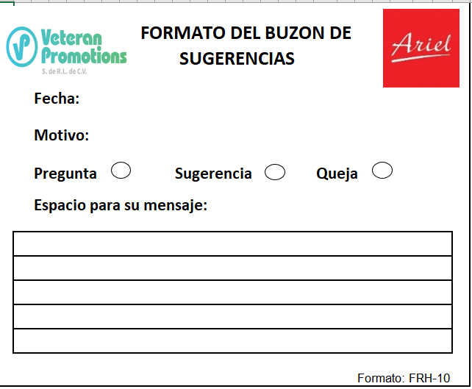
SUGERENCIAS, IDEAS O AREAS DE OPORTUNIDAD
Buzones de sugerencias:
Para hacer uso del buzón de sugerencias, al momento en el que cualquier persona tenga un inconveniente, procederá a escribir su queja en un “formato de quejas, reclamos y/o sugerencias”, que garantiza el anonimato de los manifestantes. Se elaborarán formato y se mantendrán disponibles en repisas junto
al buzón de quejas:

Slide 11
Que dicen los fundadores sobre Ariel?
Tai: Ariel es un entorno donde el imperfecto la gente es libre y se anima a explorar nuevas formas de lidiar con la imperfección a nuestro alrededor o en nosotros. Ya que nunca podemos ser perfectos... hay un sinfín de oportunidades para mejora, y esa es nuestra seguridad laboral.
Yuhling: Ariel es como un árbol con raíces fuertes – Cada asociado contribuye a la raíz sistema, cuando el sistema radicular es fuerte, naturalmente vendrán las flores y los frutos.
Play

Slide 12

Arbol de Ariel

Slide 13
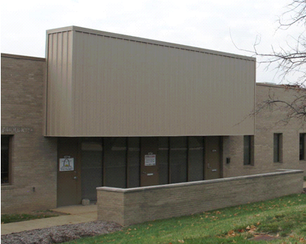
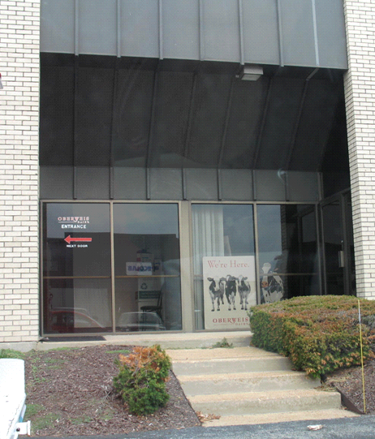
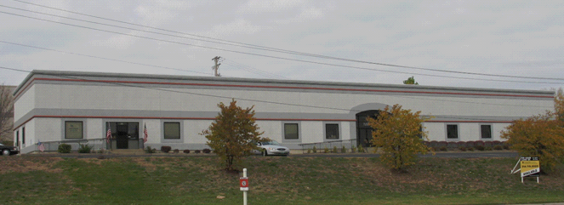
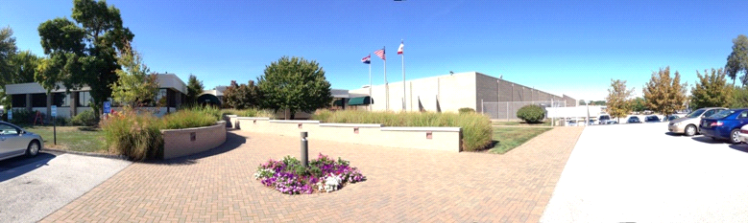
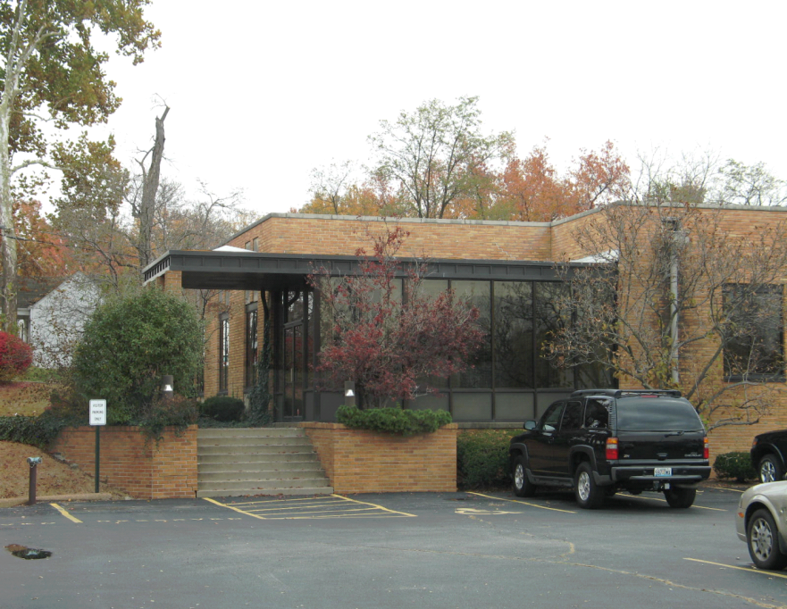
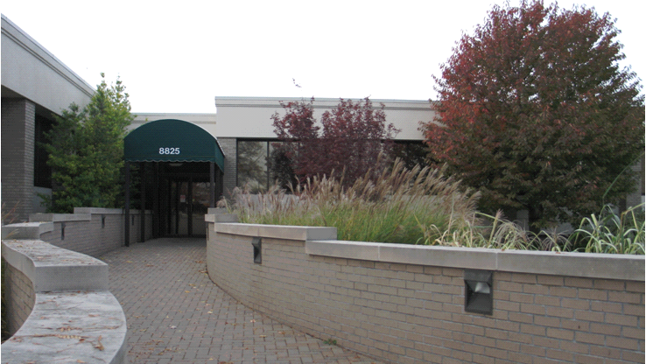
Historia de Ariel a traves de los años
2A Hollengerb Ct in Bridgeton
1998-1999, 11-26 Associates
12720 Pennridge Dr in Bridgeton 1993-1996, 1-3 Associates
8411 Mid-county in Vinita Park
1996-1998, 3-11 Associates
8530 Page Avenue in Vinita Park
1999-2006, 26-101 Associates
8825 Page Avenue in Overland
2006-Present, 200+ Associates

Slide 14
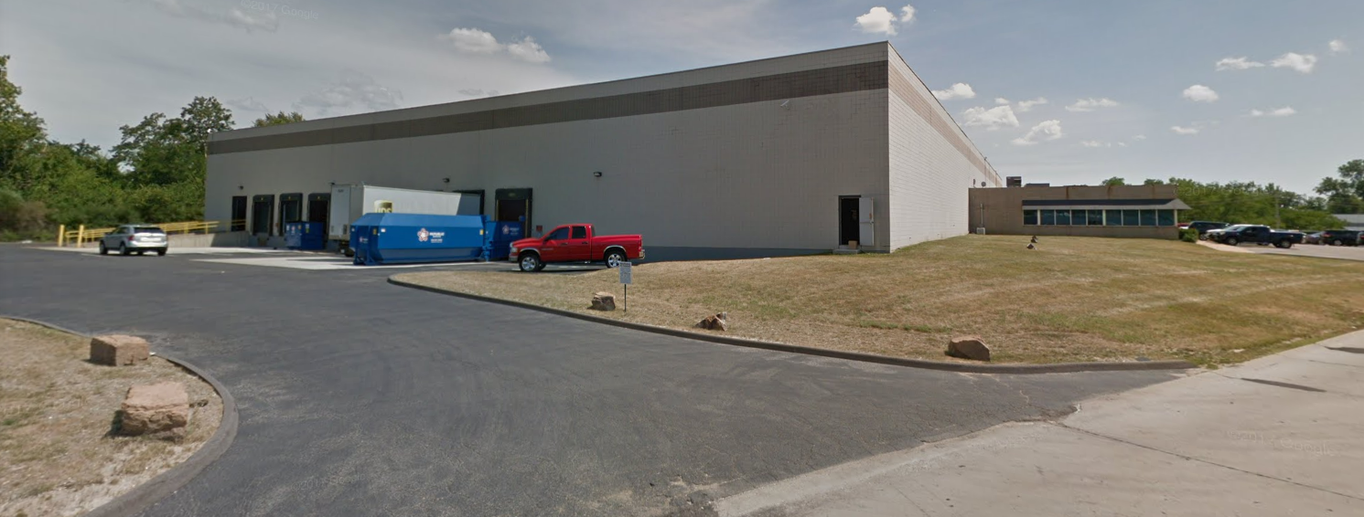
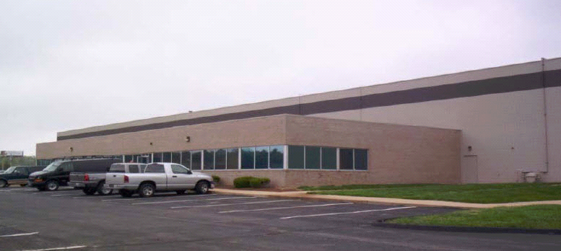
Historia de Ariel a traves de los años
2017 – 1920
Drinkware/Bags Building
1920 Beltway Drive
2017 – 1920
Drinkware/Bags Building
1920 Beltway Drive

Slide 15
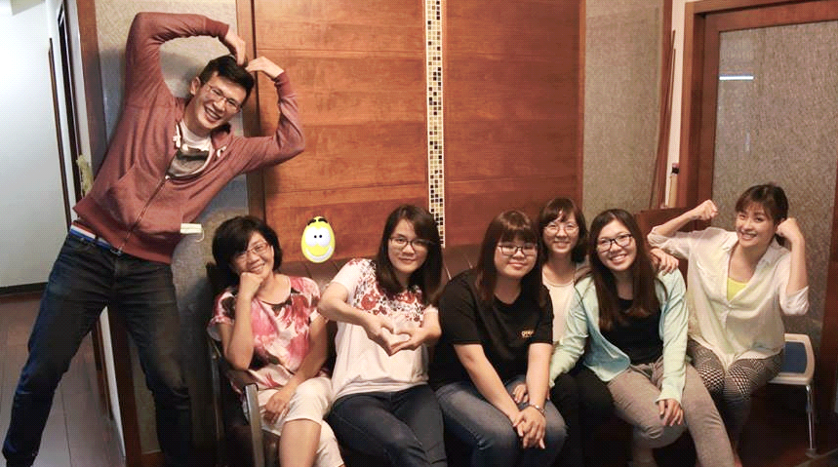
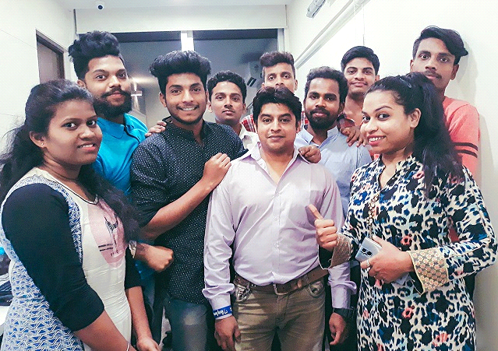
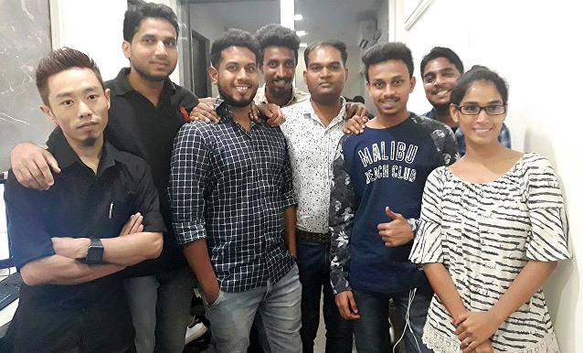
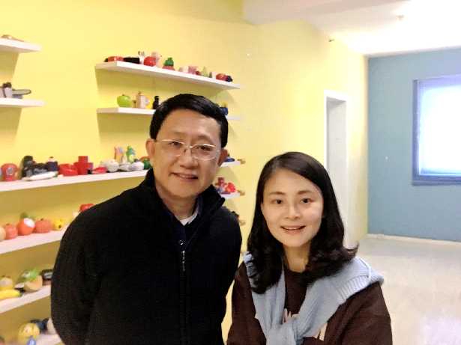
Historia de Ariel a traves de los años
Taiwan Team – Est 2015
India OE Team -Est 2017
India Art Team - Est 2017
Shanghai Office – Est 2017

Slide 16
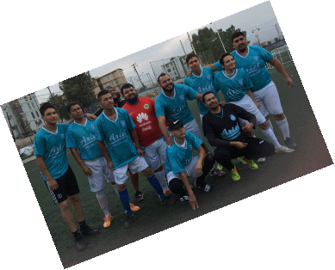
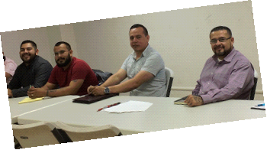
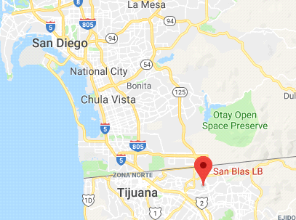
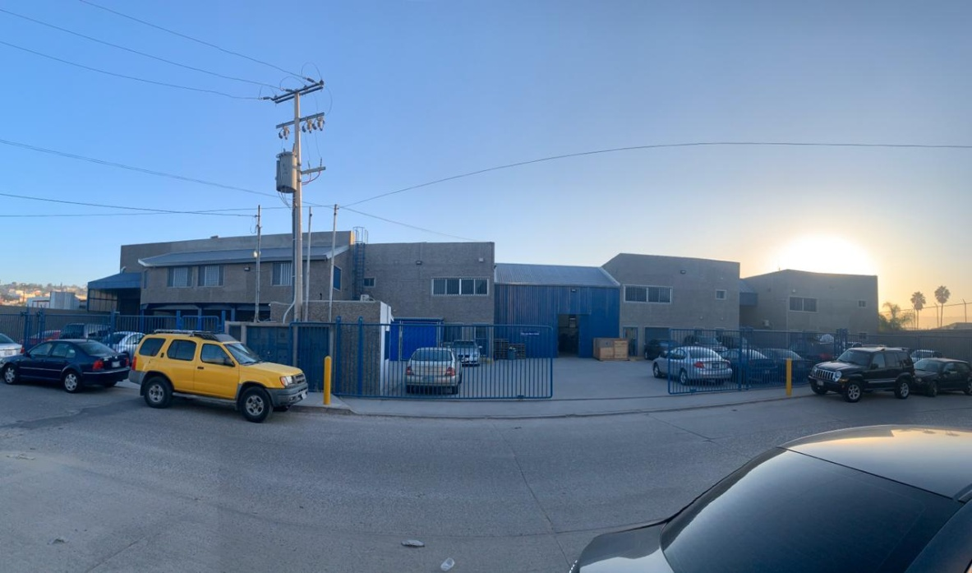
Historia de Ariel a traves de los años
West Coast Facility – Tijuana, Mexico
Est – 2018

Slide 17

Cultura de Ariel
PREGUNTAS?

